Slide 1


môn: MĨ THuẬt
LỚP 1
Giáo viên: Lê Thị Diệu Lan

Slide 2
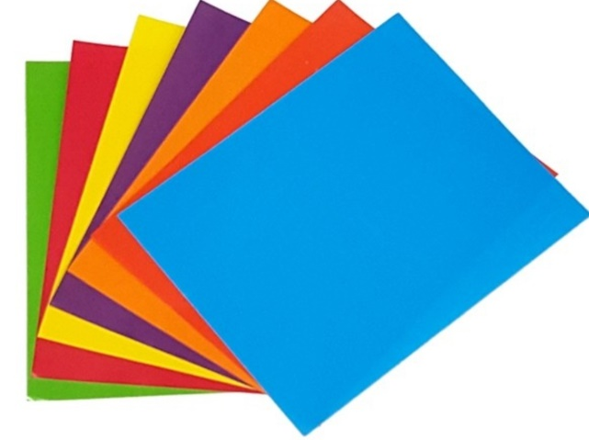
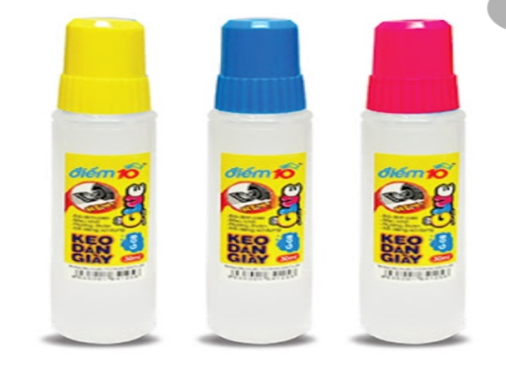
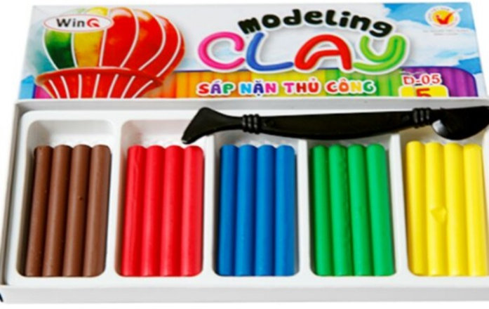
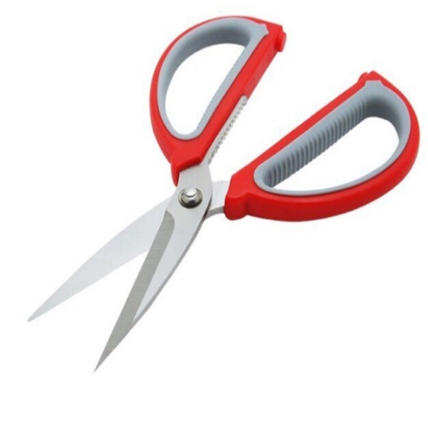
*Một số đồ dùng học tập

Slide 3
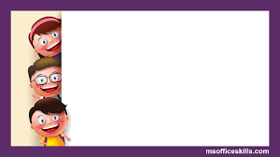
NGƯỜI THÂN CỦA EM
(tiết 2)

Slide 4
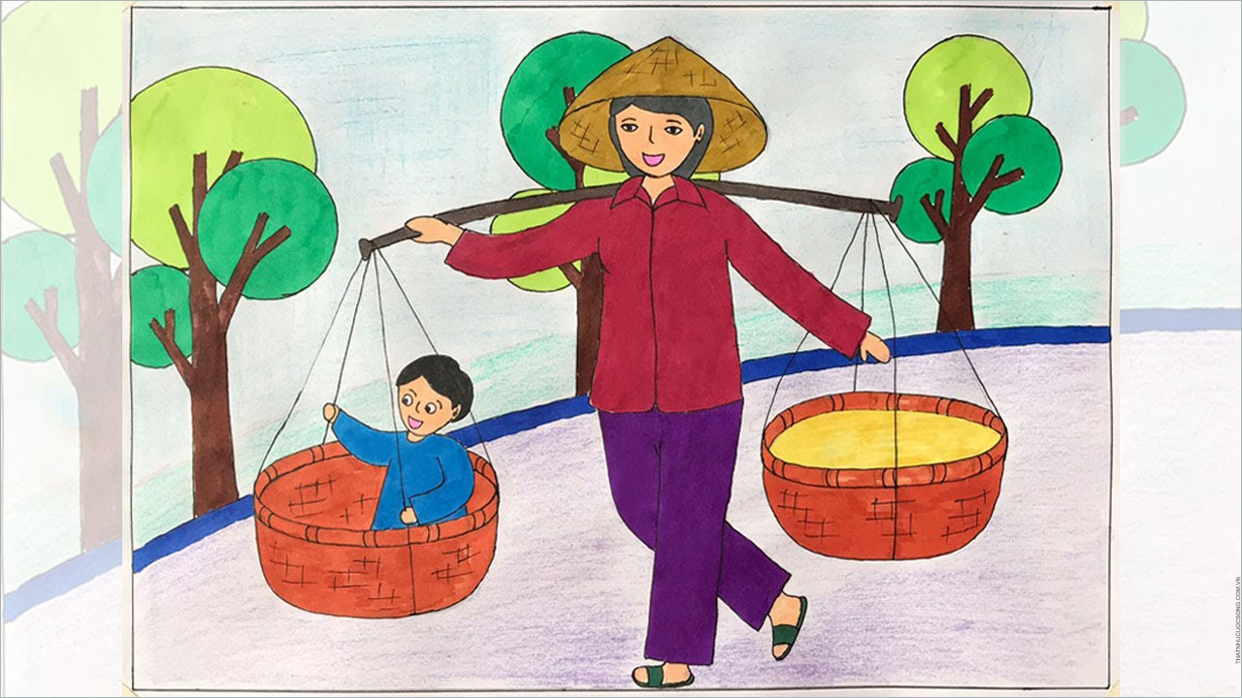
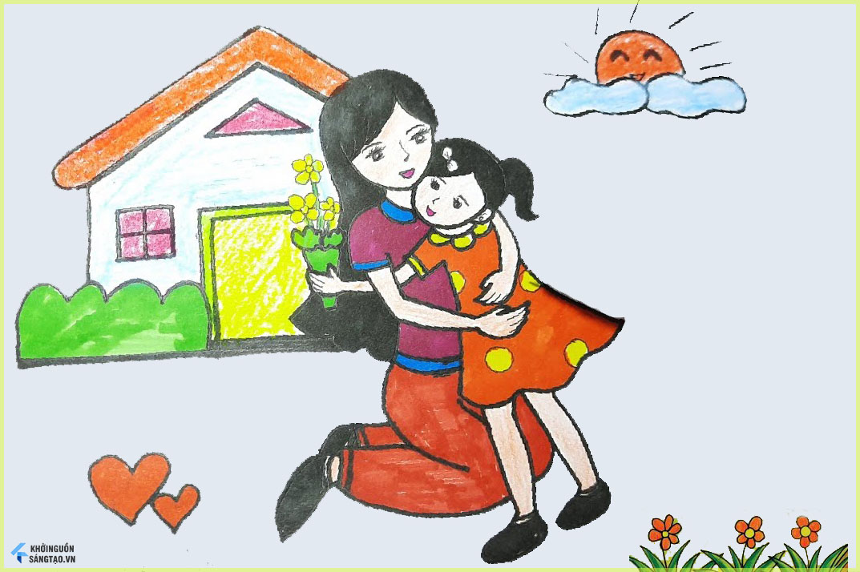
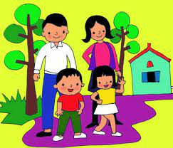
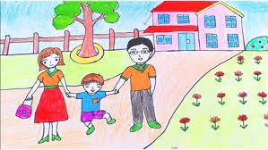
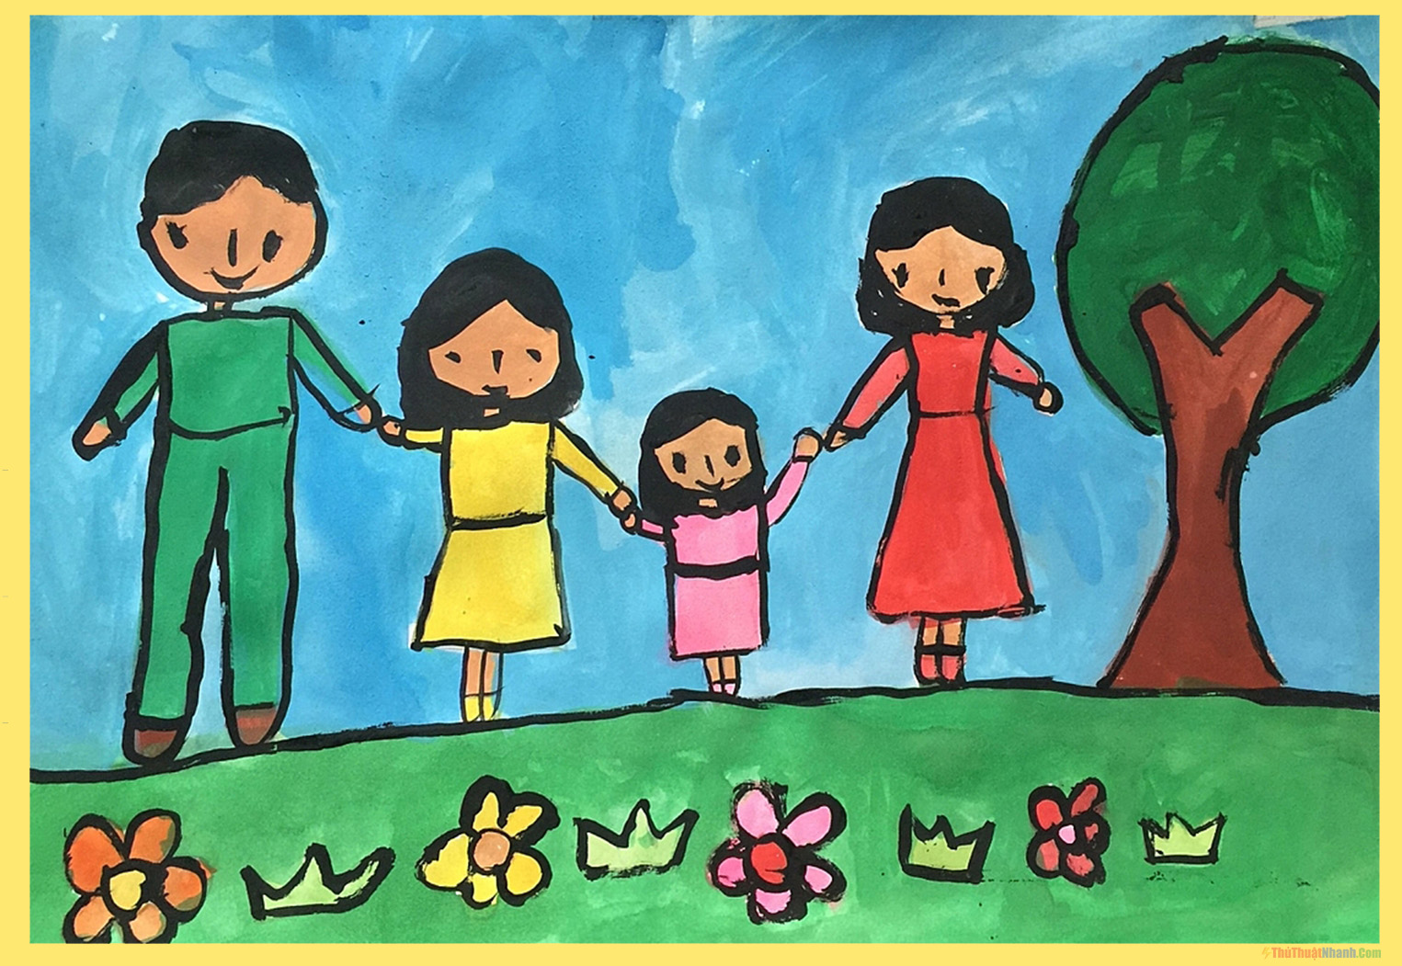
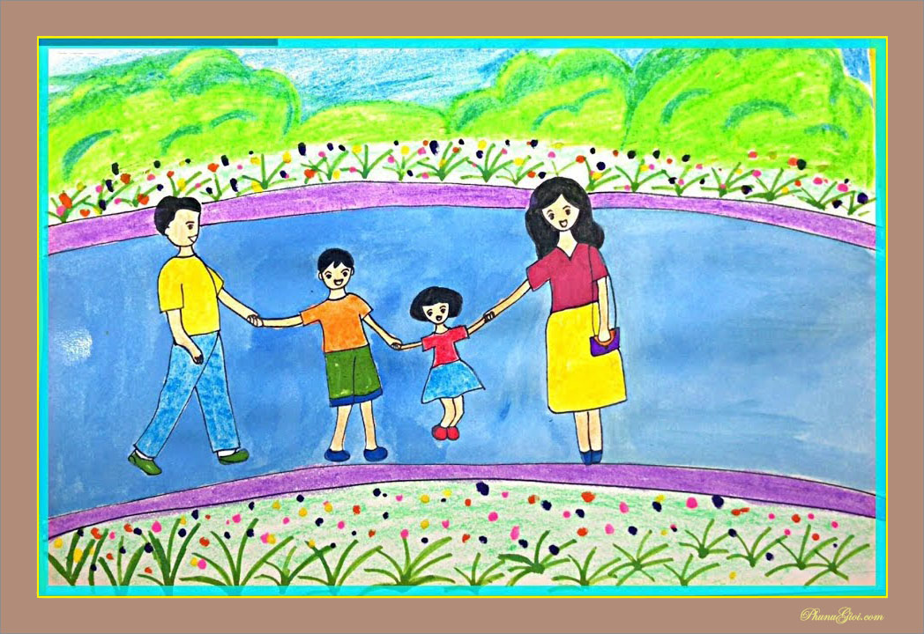

Slide 5

Dặn dò:
- Chuẩn bị giấy A4, màu vẽ, giấy màu, hồ dán, đất nặn cho tiết sau làm thiệp tặng người thân

Slide 6


Slide 7


Slide 9
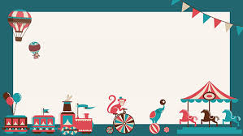

Slide 10
Ngày tháng 03 năm 2023

Slide 11
Ngày tháng 03 năm 2023

Slide 12
Ngày tháng 03 năm 2023

Slide 13

Ngày tháng 03 năm 2023

Slide 14

Ngày tháng 03 năm 2023

Slide 15
Ngày tháng 03 năm 2023

